Slide 1
ТЕХНОЛОГИЯ ВИБРОИЗОБРАЖЕНИЯ В ЗАДАЧАХ ОЦЕНКИ КУЛЬТУРЫ БЕЗОПАСНОСТИ НА ОПАСНЫХ ПРОИЗВОДСТВАХ
В.Ю.Щебланов
3-я Международная научно-техническая конференция. Современная Психофизиология Технология виброизображения(Vibraimage), СпБ, 25 июня 2020 г.

Slide 2
Культура безопасности (КБ) определяется как культура проведения работ, в организационных и индивидуальных аспектах которой вопросам радиационной безопасности, как обладающим высшим приоритетом, уделяется внимание, определяемое их значимостью (INSAG-4,1991) .
Организационный аспект – аспект КБ, определяемый приверженностью руководителя на наиболее высоком уровне приоритету безопасности, отражённому в заявлении в области политики безопасности, конкретных действиях по созданию организационных структур и разделению полномочий, регулярному рассмотрению влияющих на безопасность процессов.
Индивидуальный аспект – аспект КБ, определяемый осознанием работниками высшего приоритета безопасности в их действиях путём неукоснительного выполнения всех нормативных документов и инструкций по радиационной безопасности.

Slide 3
Процессуальные аспекты оценки КБ связаны с миссиями экспертов. Работа миссий ASCOT (ASCOT,1994) и SCART (SCART, 2007) основана на обходах атомных электростанций, обсуждениях с руководством предприятия и персоналом вопросов, регламентированными документами МАГАТЭ. После чего миссия дает экспертное заключение об уровне культуры безопасности на данном предприятии.
В документах МАГАТЭ из множества релевантных характеристик культуры безопасности выбраны в качестве ключевых три (INSAG-4,1991,INSAG-15,2002): а) приверженность идеям приоритета безопасности руководства высшего звена управления;
б) наличие компетентного персонала достаточной численности;
в) открытость и коммуникабельность.
Но функции управления и контроля со стороны руководства по повышению КБ не дадут ожидаемого эффекта, если не прорабатывается индивидуальный аспект КБ: отношение к безопасности и адекватность поведения каждого работника, когда работник остаётся один на один с проблемами на своём рабочем месте (Абрамова В.Н., 2011).

Slide 4
Целью исследования являлась разработка методики «внутренней» оценки культуры безопасности предприятий, выполняющих работы с отработавшим ядерным топливом и радиоактивными отходами, с учетом бессознательной реакции тестируемого на предъявляемые вопросы технологией виброизображения.
Работа проводилась по контракту между Государственным Управлением Норвегии по радиационной и ядерной безопасности (DSA) и ФГБУ ГНЦ ФМБЦ им. А.И. Бурназяна ФМБА России ООО ЭЛСИС являлся контрагентом ФМБЦ при выполнении работы.

Slide 5
АНКЕТА оценки КБ (примеры вопросов)
Обозначение | ВОПРОСЫ
А. Безопасность как ясно осознаваемая ценность
A1 | Вы знаете об официальном заявлении руководства СевРАО о приоритете безопасности над материальными и другими вопросами организации работ?
 | .......................................................................
А6 | Ориентация на перспективу по вопросам безопасности определяет процесс принятия решений на предприятии и в СевРАО?
B. Приоритет безопасности очевиден на всех уровнях управления
B1 | Использует ли руководство своё право останавливать работы по обращению с ОЯТ и РАО из соображений безопасности?
 | ............................
B6 | Умеет ли руководство разрешать производственные конфликты, оказывающие неблагоприятное влияние на безопасность проведения работ?
С. Чёткое распределение ответственности
С1 | Существует ли прочная связь предприятия с надзорными организациями и чёткое понимание персоналом их требований?
... | .......................................
С6 | Присутствует ли для всех категорий персонала предприятия чувство собственной вовлечённости в вопросы обеспечения безопасности?

Slide 6
АНКЕТА оценки КБ (примеры вопросов)
D. Безопасна организация, работники которой постоянно повышают уровень профессиональных знаний
D1 | Считаете ли Вы, что для персонала всех категорий характерно стремление к улучшению профессиональных знаний и навыков?
..... | .........................
D6 | Существует ли на предприятии система стимулирования работников, стремящихся повысить свои профессиональные знания и навыки?
E. Безопасность включена во всю деятельность
E1 | Есть ли на предприятии система отслеживания состояния всех типов безопасности, включая охрану труда, безопасность окружающей среды и социальную безопасность?
.... | ....................................
Е6 | Считаете ли Вы необходимым включать оценку и управление профессиональной надёжностью персонала в систему мероприятий по повышению безопасности?

Slide 8
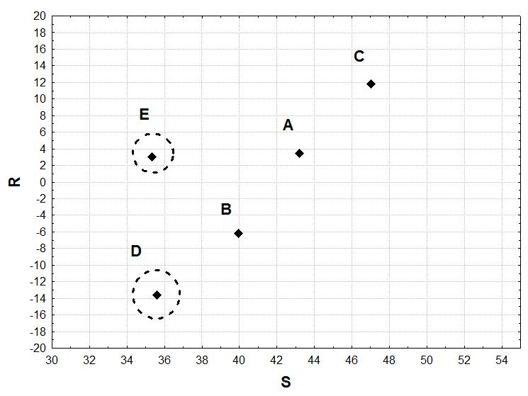
«Решетка» Культуры безопасности
Индикатор КБ | Т баллы | % | Разность (R,%) | Действия
A | 50,0 | 43,2 | 3,4 | -
B | 41,9 | 40,0 | -6,2 | -
C | 58,1 | 47,1 | 11,8 | -
D | 33,8 | 35,6 | -13,6 | +
E | 46,9 | 35,4 | 3,0 | +
S- суммарный профиль
R- разностный профиль

Slide 9
Спасибо за внимание!

